Slide 1
课程内容要点

Slide 2
内容要点
搜索
概率论和不确定性
贝叶斯网络
时序概率推理
决策论
机器学习

Slide 3
考试涉及章节
第2-6，13-18，20-21章

Slide 4
考查知识点
重要的概念
简单的计算
综合运用

Slide 5
例子
概念：
  什么叫朴素贝叶斯方法？
简单计算：
  比如给定一个贝叶斯网络，计算某个条件概率
综合运用
  比如“羊、菜、人坐小船过河”问题

Slide 6
第2章
智能体及其分类、评价
环境的描述（PEAS)

Slide 7
第3章
基本概念：状态空间，最初状态、目标测试、后继函数、代价函数
搜索方法
  广度优先
  深度优先
  有限深度
  迭代深入深度优先
  双向搜索

Slide 8
第3章
搜索方法性能度量
  完备性
  最优性
  复杂性（度量参数：b, d, m）
例题：3.8

Slide 9
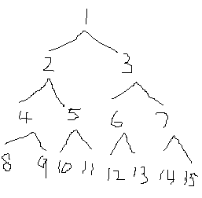
3.8
起始状态1. n的后继状态是2n,2n+1
1. 画出包含状态1-15的部分状态空间
2. 目标状态是11，列出宽度优先，深度限制3搜索，IDS搜索访问的节点。

Slide 10
3. 可以进行双向搜索吗？如何做呢？
4. 双向搜索的分叉因子各为多少
5. 3的答案说明存在一个几乎不用的搜索的解，是什么。

Slide 11
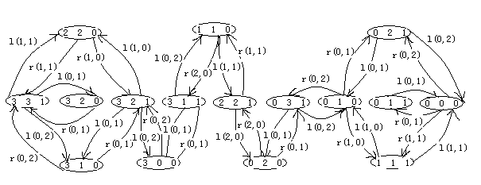
习题：传教士和野人问题。
状态如何表示：把问题描述用一个三元组来表示（m，c，b），以左岸为基准，m表示传教士的人数，c表示野人的数量，b表示船是不是在。

Slide 12
第4章
全局搜索算法
  贪婪最佳优先算法
  A*搜索
启发函数
  可采纳的启发函数
  一致的启发函数
  利用松弛问题的解产生原问题的启发函数

Slide 13
第4章
局部搜索算法
  爬山法
  模拟退火
  局部beam搜索
  遗传算法
习题：4.1
  熟悉A*算法

Slide 14
八皇后问题（图4.12）

Slide 15
第5章
内容：5.1—5.3
主要搜索方法和技巧
  Backtracking, forward checking, constraint propagation
  Minimum remaining values, least constraining values
局部搜索：Min-conflicts
例题：5.6

Slide 16

我们用MRV来求解
Variables: F T U W
R O X₁ X₂ X₃
Domains: {0,1,2,3,4,5,6,7,8,9}
Constraints: Alldiff (F,T,U,W,R,O)
  O + O = R + 10 · X₁
  X₃ = F, T ≠ 0, F ≠ 0
  X1 + W + W = U + 10 · X2
  X2 + T + T = O + 10 · X3

Slide 17
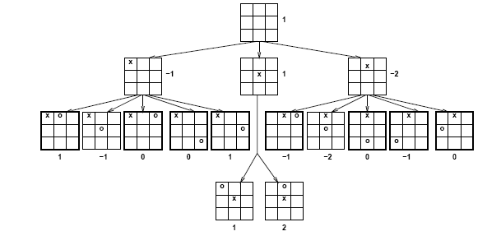
第6章
博弈中的优化决策
  极小极大值算法
  α–β剪枝
例题：6.1

Slide 18
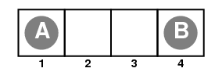
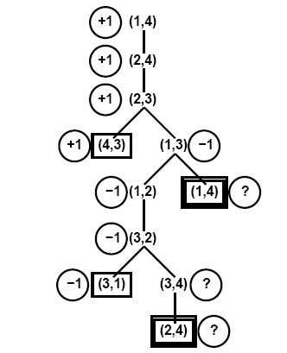
例6.3

Slide 19
第13章
贝叶斯法则
  P(Y|X) = P(X|Y) P(Y) / P(X) = αP(X|Y) P(Y)
  P(Y|X,e) = P(X|Y,e) P(Y|e) / P(X|e)
习题：13.15

Slide 20
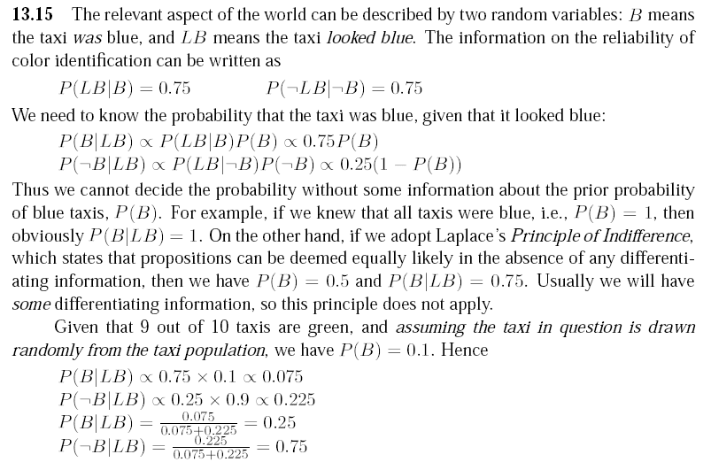

Slide 21
第14章
贝叶斯网络
会根据网络和CPT计算各类概率

Slide 22
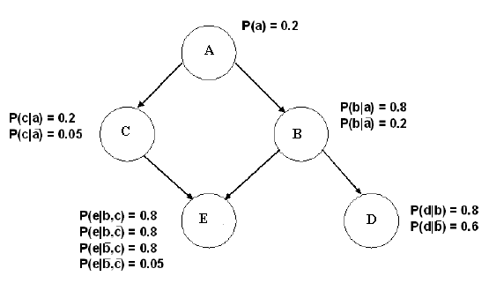
求P(a,b,c,d,e),P(a|d,c,e)

Slide 23
根据结构得P(a,b,c,d,e)=P(a)P(b|a)P(c|a)P(d|b)P(e|b,c)
P(a|d,c,e)=αΣ_{B}P(a,B,c,d,e)=αP(a,b,c,d,e)+ α P(a,-b,c,d,e)
再求出P(-a|d,c,e)

Slide 24
第15章
15.1-15.3
  4个问题：filtering,prediction,smoothing,most likely explanation(Viterbi算法)
HMM: 状态转移矩阵，sensor：状态X到观察值（或叫证据变量e）的对角矩阵。
语音识别

Slide 25
例题：请简述一下，如何用HMM来做OCR
P(words|images)=π P(word|image) (1)
P(word|image)
=αP(word,image)
=αP(word)P(image|word)
前者称为字母的语言模型，后者称为光学模型
为了提高准确率，往往在（1）中增加基于词的语言模型

Slide 26


第16-17章
MDP：states, actions, rewards, utilities, transitions, discounts, policy
贝尔曼方程
最优策略
价值迭代
策略迭代

Slide 27
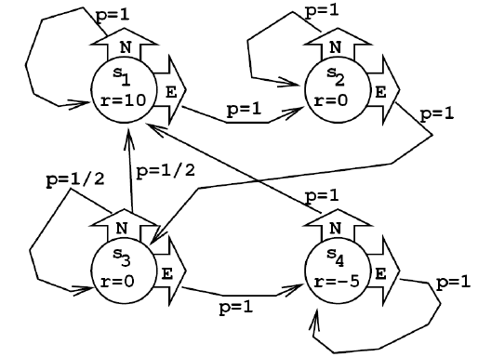
对下图找出最佳策略，假设γ=0.5

Slide 28


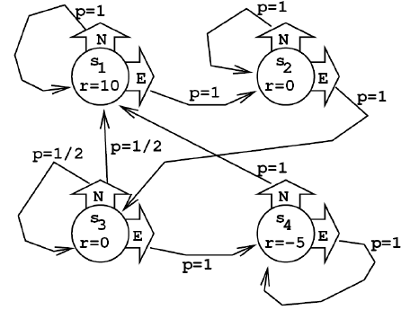
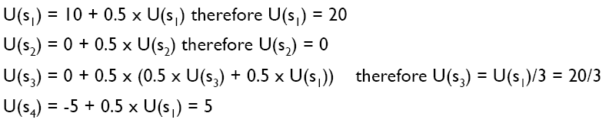
设初始策略为
根据策略计算U：

Slide 29
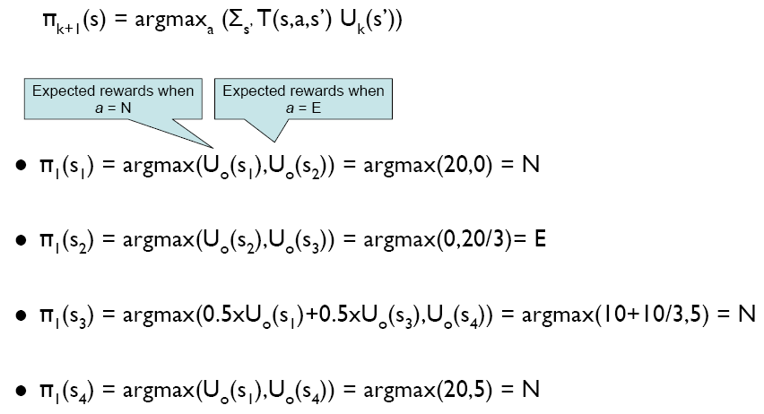
进行策略迭代

Slide 30
第18章
学习的概念
决策树
  熵
  信息增量
  构造最优决策树

Slide 31
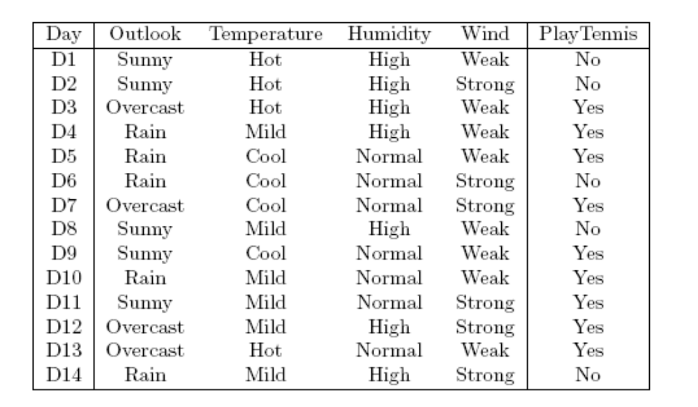
构造决策树

Slide 32
第20章
20.1-20.3
贝叶斯学习：MAP，ML
朴素贝叶斯
  P(Cause,Effect₁, … ,Effect_{n})
  = P(Cause) π_{i}P(Effect_{i}|Cause)
EM算法
KNN

Slide 33
习题20.4
Bayesian: Both; ML: anti-B
Bayesian: Both; ML: anti-A

Slide 34
第21章
强化学习概念
  Exploration and Exploitation
  时序差分（TD）
  Q学习
  棋类游戏中的调参

Slide 35
神经网络与深度学习
激活函数
损失函数
反向传播算法
深度学习概念
深度学习工具的使用

Slide 36
客座讲座
自然语言处理和机器翻译的一些基本概念

